Slide 1
APromotion
приложение для взаимодействия с клиентами
помогаем микро и малому бизнесу увеличить доход до 30%.
https://pt.2035.university/project/apromotion?_ga=2.74223634.1094348286.1626368656-1824931548.1625405070

Slide 2



Проблема
В мире около 9 млн. (в СНГ около 300 тыс.) микро и малых бизнесов теряют до 30-40% клиентов из-за отсутствия дешевых, удобных способов привлечения и удержания клиентов.
В некоторых регионах мира до 90% (в СНГ до 70%) покупателей имеют доход средний и ниже. Вынуждены постоянно искать товары/услуги согласно бюджета и актуальной локации.
До 1,5 млн. туристов не имеют возможности коммуницировать с продавцом товаров/услуг при путешествиях, а переплаты за товары/услуги в 2-а, 3-и раза это норма.

Slide 3
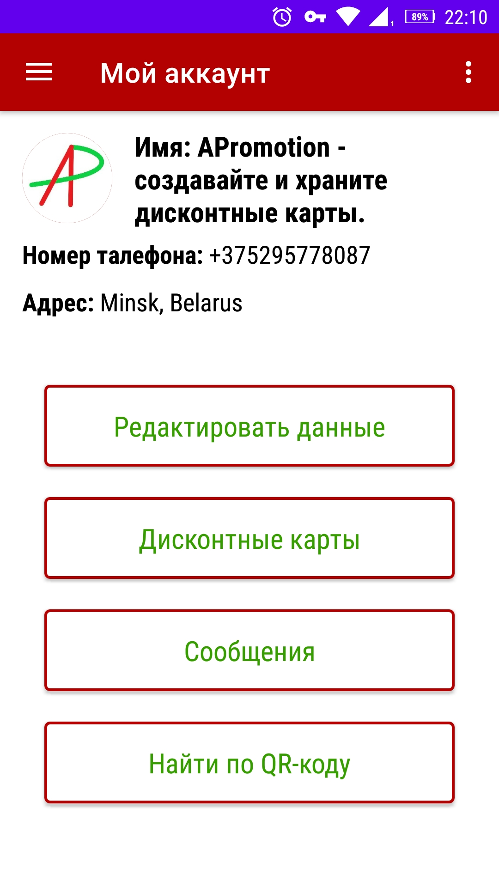
Решение
Мобильное приложение (WEB-версия продукта):
сокращение расходов на привлечение/удержание клиентов от 50% до 95%;
сокращение расходов покупателей до 15%;
сокращение расходов путешественников до 3-х раз.

Slide 4
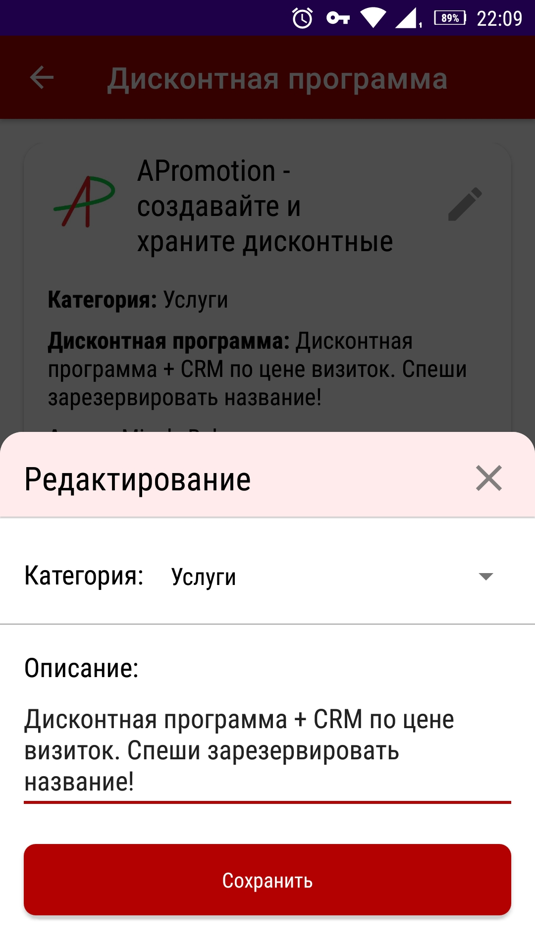
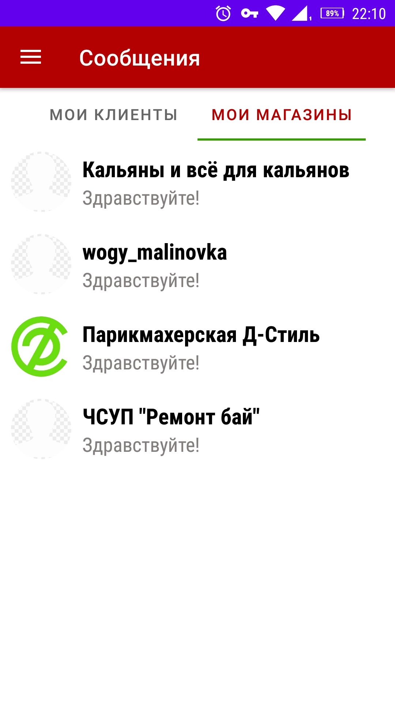
Продукт
Мобильное приложение (WEB-версия продукта):
через минуту создана дисконтная программа/визитка со списком клиентов и с возможностью коммуницировать (CRM);
подписка = самые эффективные программы лояльности, CMS, участие в поисковой системе;
покупатель - хранение всех дисконтных карт, подбор согласно бюджету и актуальной локации товаров/услуг;
при путешествиях/бизнес-поездках экономия до 70% средств и коммуникация с продавцом не зная языка.

Slide 5





Конкуренты
ЦЕНА
УДОБСТВО
Типографии

Slide 6
Рынок
TAM
7.2 млрд. $
На рынке Ю.В. и Ю. Азии использование мобильных телефонов для поиска и покупок растет на 2-3% в год (Российская венчурная компания).
7 из 10-ти стран с самым быстрорастущим ВВП находятся в Африке (Bloomberg).
TAM = SAM при масштабировании продукта
SAM
2.2 млрд. $
SOM
0.65 млрд. $

Slide 7


Бизнес-модель
B2B2C2В
Freemium
Визитки/дисконтная программа (простой дисконт), коммуникация с клиентом (CRM).
Создаем экосистему.
Подписка
Программы лояльности (накопительная, партнерская, количество посещений …), CMS, участие в поисковой системе.
Цена при выходе на каждый новый рынок – цена используемой оффлайн продукции.
Для покупателя продукт бесплатный.

Slide 8

Текущие результаты
Последний месяц:
+ 10% установок;
34,29% конверсия стр. приложения, фиксим iOS версию.
6 бизнесов тестируют продукт (4 РБ, 2 РФ), создаем iOS версию продукта.
Апрель 2021г. – MVP Android, пилот на собственном бизнесе, подтверждение гипотез.
Конец 2020г. – формулировка идеи, CustDev (в т.ч. Канада), проблемные интервью, преакселераторы, акселератор. Прототип Android.

Slide 9
Планы развития
Кол-во
клиентов
Ю.В. и Ю. Азия, Европа.
Средневзвешенный подход:
Х10 для инвесторов
Х12 для инвесторов

Slide 10

Интеллектуальная собственность
Вся интеллектуальная собственность принадлежит сооснователям.

Slide 11
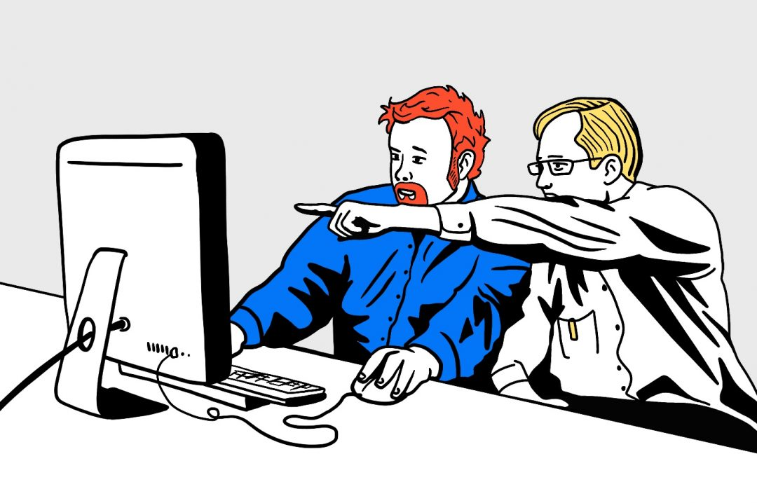

Финансы
15 000,00 $
25 000,00 $

Slide 12

Предложение для инвестора
Неразмываемая доля 10% за инвестиции в размере 500 000,00$.
Лица, имеющие долю в проекте, имеют первоочередное право на покупку долей в компании.
При необходимости, выход из проекта с х10 (min) через 5-ть лет.

Slide 13

Предложение для Партнёра
Можем быть полезны Банкам:
выход на международные рынки/построение партнерства с игроками на международных рынках;
более эффективное использование средств, на 20%, затрачиваемых на маркетинг;
увеличение клиентов, физических и юридических лиц (малый и средний бизнес), на 2-3% в год;
сокращение проблемных активов (кредиты), среди привлеченных клиентов, на 95%;

Slide 14
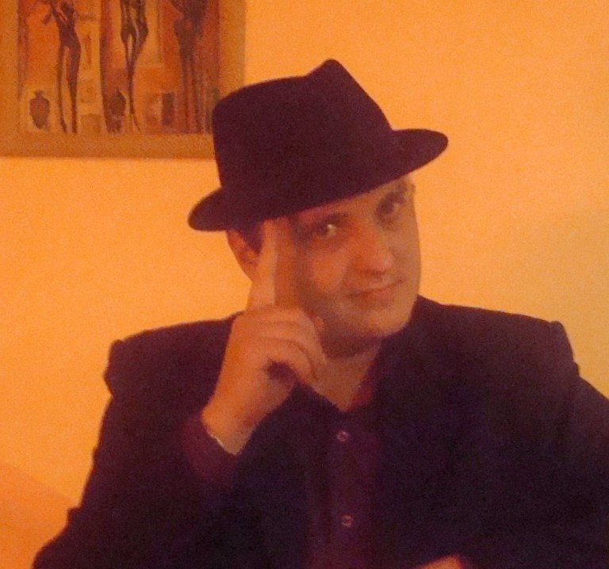
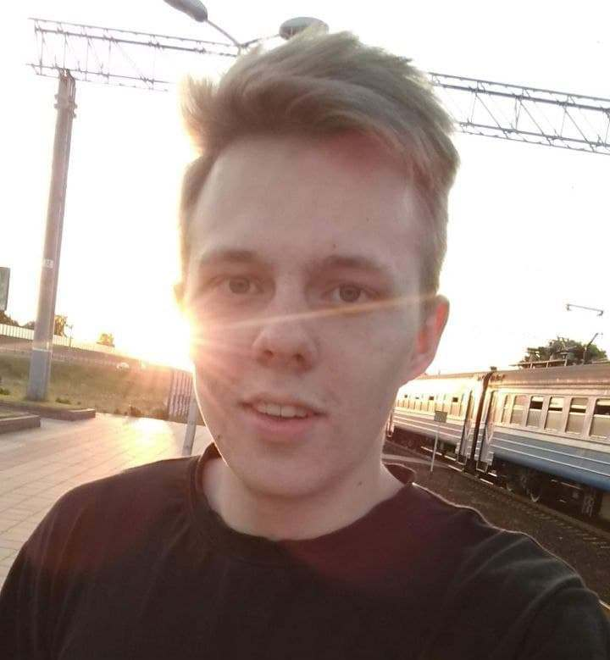
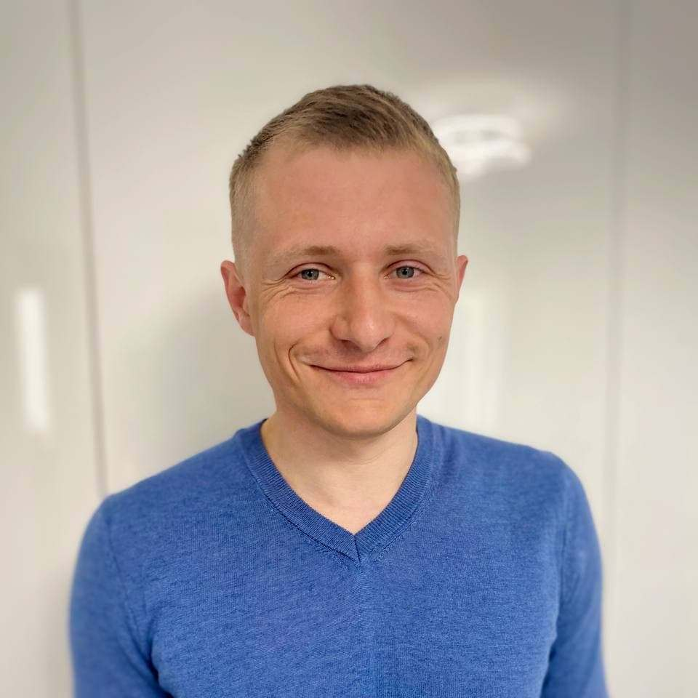
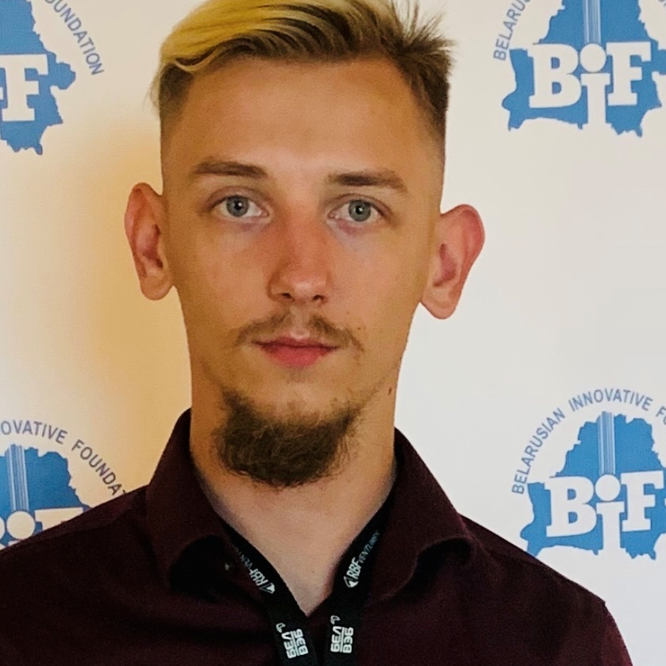
Команда
Сергей Денискин
Виталий Дранкевич
Алексей Метельский
Владимир Луцкив
СЕО, основатель проекта.
Офицер запаса, юрист. Руководящие, аналитические должности – 14 лет. Разработки ПО для ПВ – 5.5 лет. Микро и малый бизнес – 4,5 года. Бухгалтерия, кадровый учет, закупки, предоставление отчетностей, взаимодействие с гос.органами.
СТО, Android dev., сооснователь
Разработка приложений для интернет-магазинов. Студент БГУИР (заочно), окончил колледж.
iOS dev., сооснователь
Разработка ПО, занимал руководящие должности на предприятии АПК. Продажи.
САО
БГЭУ, международная торговля, проходит переквалификацию на маркетинг в IT. Опыт работы в Канаде около 3-х лет.

Slide 15

Контакты: Денискин Сергей Евгеньевич
ДАВАЙТЕ УЖЕ СЕГОДНЯ СОЗДАВАТЬ УДОБНЫЙ МИР БУДУЩЕГО ВМЕСТЕ !!!
Сайт
Телефон
email
apromt.ru
+375 (29) 577-80-87 ( )
ceo@apromt.ru
forborder@mail.ru

